Slide 1
Xtrainer 双臂机器人实训 · 精密插入操作
任务三 插吸管
细长物体方向估计 × 动态目标持续跟踪 × 安全插入深度控制
▸ PCA 主轴分析：从 SAM2 掩码求吸管 3D 方向与长度
▸ Hough 圆检测 + 15 帧滑动缓冲 + MAD 剔除离群点
▸ 插入深度 = min(期望值, 吸管半长 − 5cm) 安全钳制
▸ 抓取后先垂直抬升再水平移动的安全策略
深圳市越疆科技股份有限公司 · 实训教学课件

Slide 2
CONTENTS
本讲内容
01
02
03
任务概览
PCA 主轴分析
垂直抓取策略
与任务二的差异 · 新挑战
细长物体的 3D 方向估计
夹爪开合 ⊥ 吸管 · 抬升让位
04
05
06
瓶盖持续跟踪
安全插入深度
调试与排查
Hough 圆 · 滑动缓冲 · MAD 收敛
几何计算 · 钳制与告警
参数调整 · 异常现象分析
Xtrainer 双臂机器人实训 · 任务三 · 插吸管
2

Slide 3
01 任务概览
插吸管：从“直立瓶身”到“细长吸管”的新挑战
检测吸管
抓取吸管
抬升至等待位
定位瓶盖
直线插入
松爪释放
顶相机+PCA
左相机 侧夹
垂直+20cm
后台线程跟踪
Pilz LIN
Arm1 回 Home
挑战①：吸管细长，方向未知
挑战②：瓶盖圆心小、可能被遮挡
边界框中心只能给“位置”，不能给“朝向”
必须先求主轴方向，夹爪开合方向与吸管垂直，才能从侧面可靠夹持
单帧 Hough 圆检测不稳定
采用后台检测线程 + 滑动缓冲 + MAD 剔除离群点，收敛后再插入
本任务在视觉抓取流程基础上的两个新方法
细长物体方向估计：PCA 主轴分析（步骤一、二）
动态目标持续跟踪：Hough 圆 + CapCenterTracker 收敛判定（步骤四）
Xtrainer 双臂机器人实训 · 任务三 · 插吸管
3

Slide 4
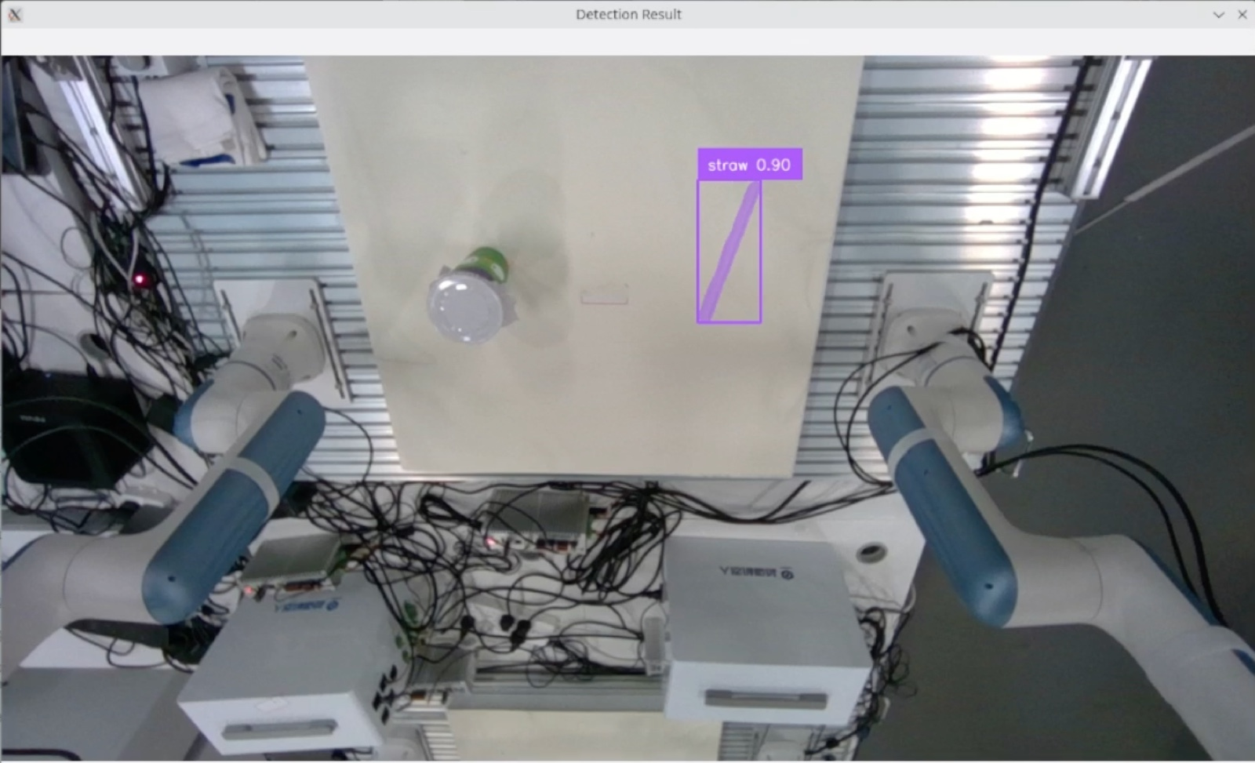
02 PCA 主轴分析
PCA 主轴：细长物体的“骨架”怎么求？
对 SAM2 掩码内所有像素坐标 (u,v) 做主成分分析
第一主成分 = 数据方差最大的方向 = 吸管长轴方向
掩码像素沿主轴投影的极值点 = 吸管两端点
两端点分别经深度 + TF 变换到 base_link，得到：
• 中心（抓取点）
• 真实 3D 方向（决定夹爪 yaw）
• 整根长度（供插入深度计算）
顶相机检测吸管（straw）：掩码 + 主轴两端点
为什么不用边界框？框只有位置和尺寸，
PCA 才能给出“方向”，且对弯曲/斜放更稳健
Xtrainer 双臂机器人实训 · 任务三 · 插吸管
4

Slide 5
02 PCA 主轴分析
两次测量、交叉验证：顶相机 + 左手相机
 | 顶相机（步骤一） | 左手相机（步骤二）
提示词 | straw | white pipe（近距特写最佳）
作用 | 无遮挡测整根长度 + 方向 | 近距精测抓取段方向
输出 | 中心 / 3D 方向 / 长度 | 中心 / 3D 方向
交叉校验：两次测量的吸管长度偏差 > 2cm 时打印警告（以顶相机测量为准）
工程细节：为什么顶相机量长度更准？
顶相机俯视无遮挡，能看到吸管全貌；手相机近距特写只看到局部 —— 分工测量、互相验证
Xtrainer 双臂机器人实训 · 任务三 · 插吸管
5

Slide 6
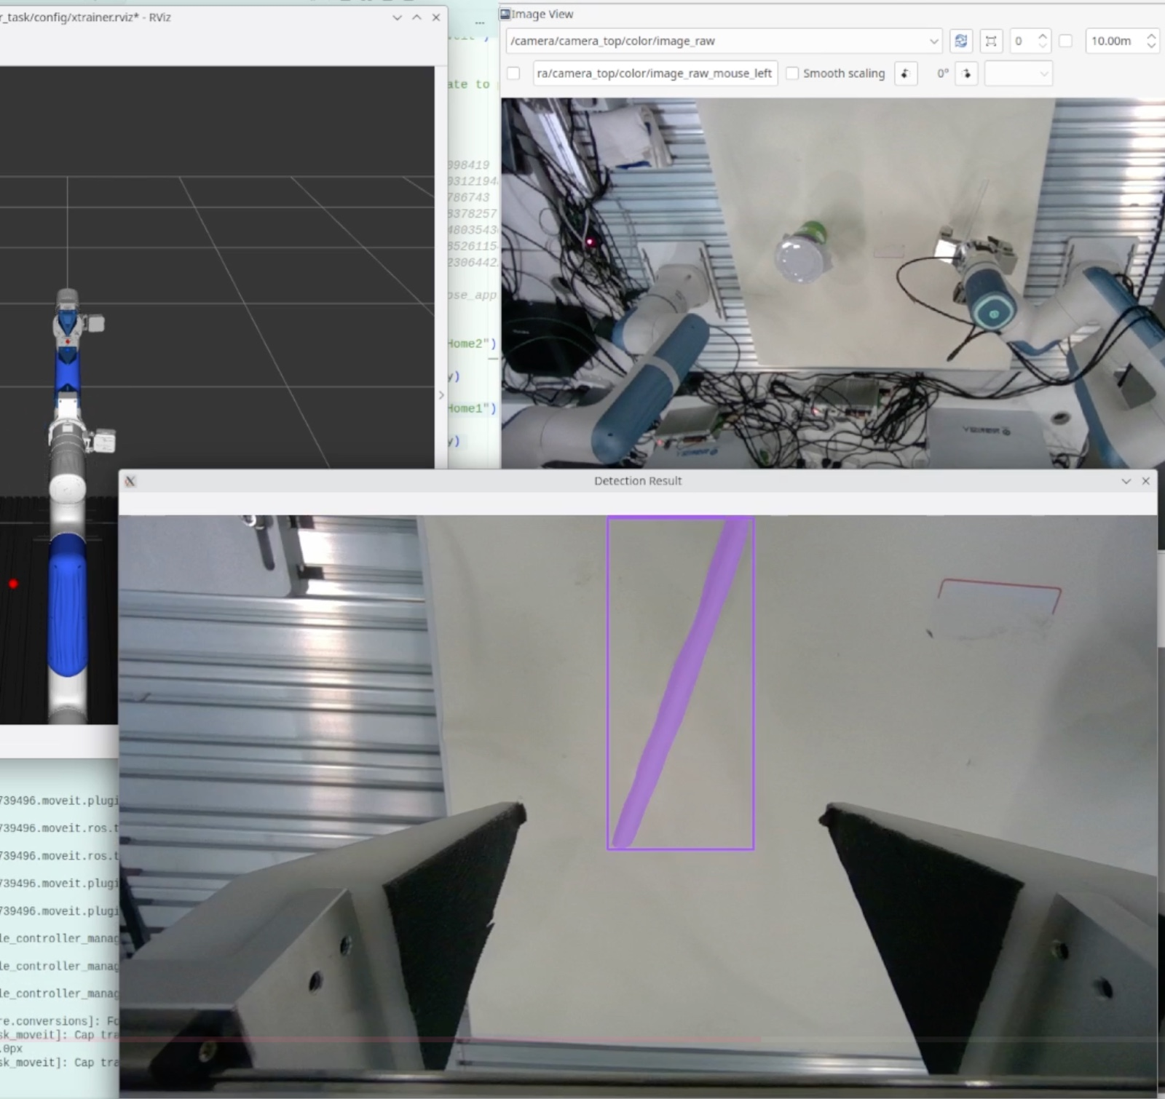
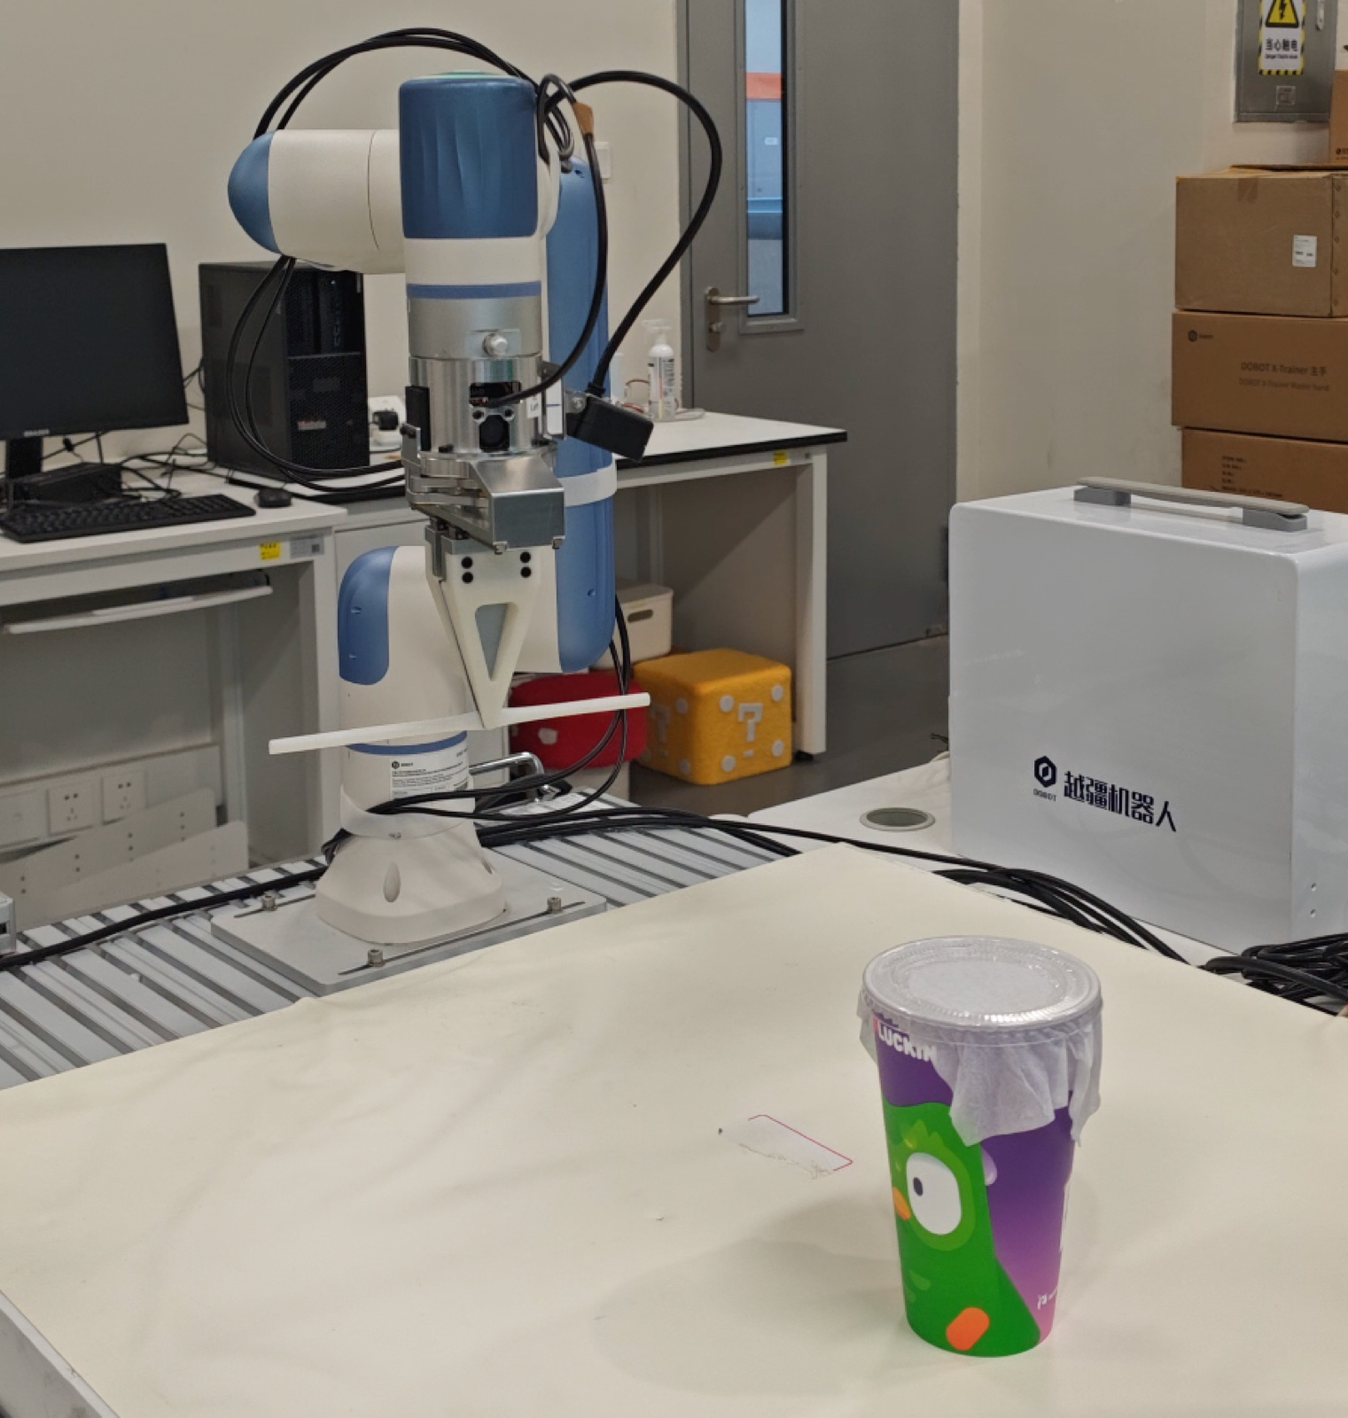
03 垂直抓取策略
侧夹 ⊥ 吸管 + 抓后先垂直抬升
夹持姿态：垂直侧夹
夹爪开合方向 = 吸管方向 ±90°（yaw 垂直）
Pilz PTP 移动到吸管中心
以 0.35 速度闭合夹爪（低速防弹飞）
read_status() 确认夹持成功
抬升至等待位
左相机近距检测 white pipe，侧夹吸管
保持姿态垂直抬升 20cm（Pilz PTP）
为什么？吸管伸出夹爪很长，水平移动会扫到桌面物体
先垂直脱离障碍高度，再平移 —— 安全冗余设计
垂直抬升至等待位
Xtrainer 双臂机器人实训 · 任务三 · 插吸管
6

Slide 7
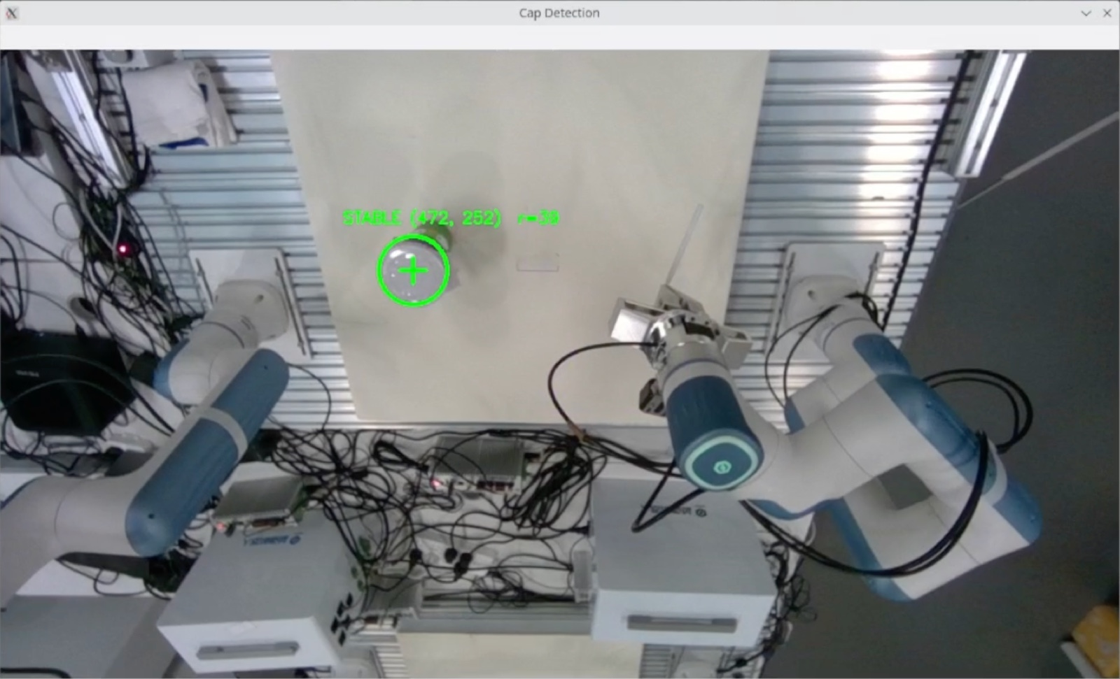
04 瓶盖持续跟踪
瓶盖定位：为什么不能只看一帧？
瓶盖圆小，Hough 单帧检测抖动大
吸管 / 手臂可能遮挡圆心，个别帧误检
插入是“一次定成败”的动作，目标位置必须可靠收敛后再执行
顶相机：bottle 框内 Hough 圆检测瓶盖圆心
程序结构：检测与执行解耦
后台检测线程自节点启动起持续运行；主流程只消费“新鲜”（缓存 2s 内）且收敛的结果，总超时 30s
Xtrainer 双臂机器人实训 · 任务三 · 插吸管
7

Slide 8
04 瓶盖持续跟踪
CapCenterTracker：15 帧缓冲 + MAD 收敛判定
顶相机检测 `bottle`
得到边界框 ROI
ROI 内 **Hough 圆变换**
检测瓶盖圆心 (u,v)
**15 帧滑动缓冲**
保留最近 15 次圆心
**MAD 剔除离群点**
标准差 < 2px → 收敛
MAD：中位数绝对偏差
自适应降级（防死等）
median(|xi − median(x)|)——比标准差更抗离群点
个别帧圆心飞了（遮挡/误检）不会污染收敛判定
每 5s 未收敛自动放宽阈值 1.5 倍（最多 3 轮）
全部超时则输出低置信度最佳估计，任务继续
收敛后
圆心像素 → 深度 + TF → base_link；Arm1 以固定倾斜姿态移到瓶盖上方 30cm（OMPL）
Xtrainer 双臂机器人实训 · 任务三 · 插吸管
8

Slide 9
05 安全插入深度
插入深度的几何计算与安全钳制
插入深度 = min( insertion_depth_m , 吸管半长 − 5cm )
安全上限 = 吸管半长 − 5cm（夹爪 TCP 至少高出杯盖 5cm）
参数调节
launch 参数：insertion_depth_m（默认 0.10m）
ros2 launch xtrainer_task start_insert_straw.launch.py insertion_depth_m:=0.08
期望值超限 → 自动钳制到上限并打印警告
为什么是“半长”？
抓取时夹持在吸管中心 → 可插入端只有半根吸管
为什么留 5cm？
深度被钳制说明什么？
夹爪 TCP 必须至少高出杯盖 5cm，防止夹爪撞上杯口 / 杯盖
吸管长度测量异常 —— 通常是顶相机被遮挡，量短了
Xtrainer 双臂机器人实训 · 任务三 · 插吸管
9

Slide 10
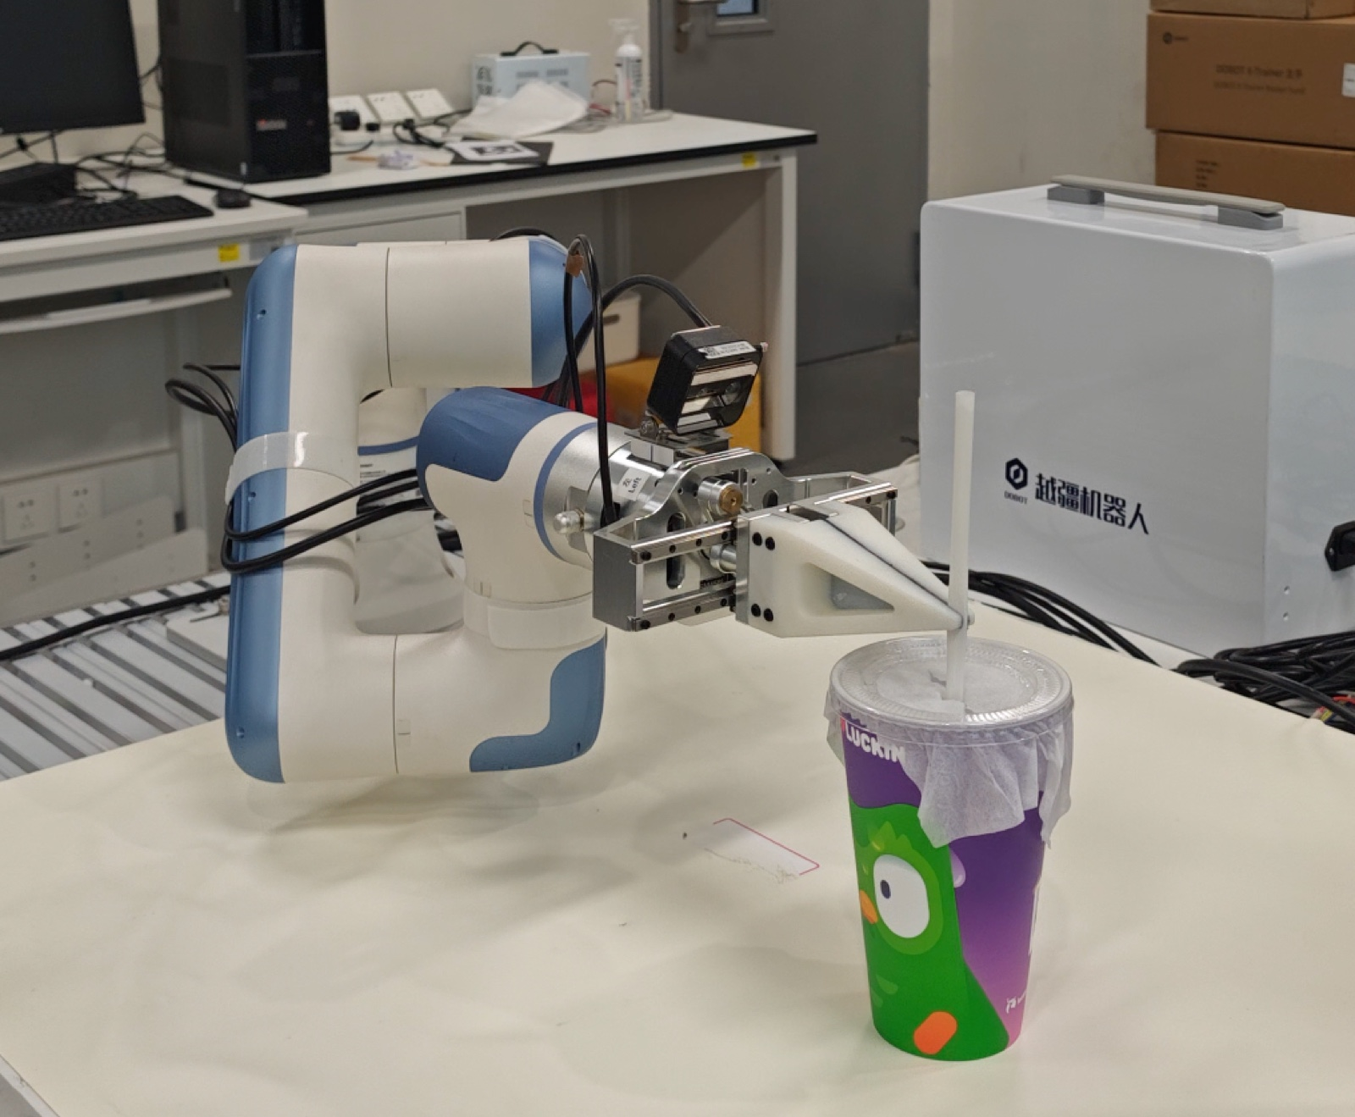
05 安全插入深度
直线插入并松爪（步骤五）
先按几何关系算插入目标高度（深度取钳制后值）
Pilz LIN 直线下降到目标高度（保证垂直、不扫杯口）
到位后张开夹爪释放吸管
Arm1 退回 Home，任务完成
任务实施命令（任务实施节）：
• ros2 launch xtrainer_control start.launch.py
• ros2 launch xtrainer_task start_insert_straw.launch.py insertion_depth_m:=0.08
Pilz LIN 直线下降插入，张开夹爪释放
Xtrainer 双臂机器人实训 · 任务三 · 插吸管
10

Slide 11
06 调试与排查
常见问题与排查方法
现象 | 排查方向
圆检测失败 / 误检 | Hough 参数（minRadius / maxRadius / param2）按瓶盖尺寸与相机高度调整；瓶身图案可能被误检为圆
圆心长期不收敛 | 默认阈值 2px 较严格；等待自动降级（每 5s 放宽 1.5 倍）；改善光照
插入深度不符预期 | 检查 insertion_depth_m；被钳制 = 吸管长度测量异常（顶相机被遮挡）
定位不准 | 重新进行相机标定
相机掉线 | 不经过拓展坞；不同 USB 根集线器；≥ 10Gbps
课堂提问
为什么用 15 帧滑动缓冲 + MAD，而不是直接取最新一帧？插入深度为什么不能超过“吸管半长 − 5cm”？
Xtrainer 双臂机器人实训 · 任务三 · 插吸管
11

Slide 12
谢谢观看
Xtrainer 双臂机器人实训 · 任务三 插吸管
深圳市越疆科技股份有限公司 · 实训教学课件

